Slide 1
« PROTECTION DES DONNÉES PERSONNELLES :
QUELS CHANGEMENTS À COMPTER DU 25 MAI
2018 ? »
(PME, ETI, GRANDS GROUPES, TOUS CONCERNÉS !)
Michel CANNARSA – Directeur Faculté de Droit UCLy
6 mars 2018 – MEDEF LYON-RHÔNE

Slide 2
Donnée personnelle:
« Toute information se rapportant à une personne physique identifiée ou identifiable » (art. 4 RGPD)
Par exemple : un nom, une photo, une empreinte, une adresse postale, une adresse mail, un numéro de téléphone, un numéro de sécurité sociale, un matricule interne, une adresse IP, un identifiant de connexion informatique, un enregistrement vocal, etc.

Slide 3
Traitement:
« Toute opération ou tout ensemble d'opérations effectuées ou non à l'aide de procédés automatisés et appliquées à des données ou des ensembles de données à caractère personnel, telles que la collecte, l'enregistrement, l'organisation, la structuration, la conservation, l'adaptation ou la modification, l'extraction, la consultation, l'utilisation, la communication par transmission, la diffusion ou toute autre forme de mise à disposition, le rapprochement ou l'interconnexion, la limitation, l'effacement ou la destruction »

Slide 4
Responsable de traitement:
« La personne physique ou morale, l'autorité publique, le service ou un autre organisme qui, seul ou conjointement avec d'autres, détermine les finalités et les moyens du traitement; […]. »

Slide 5
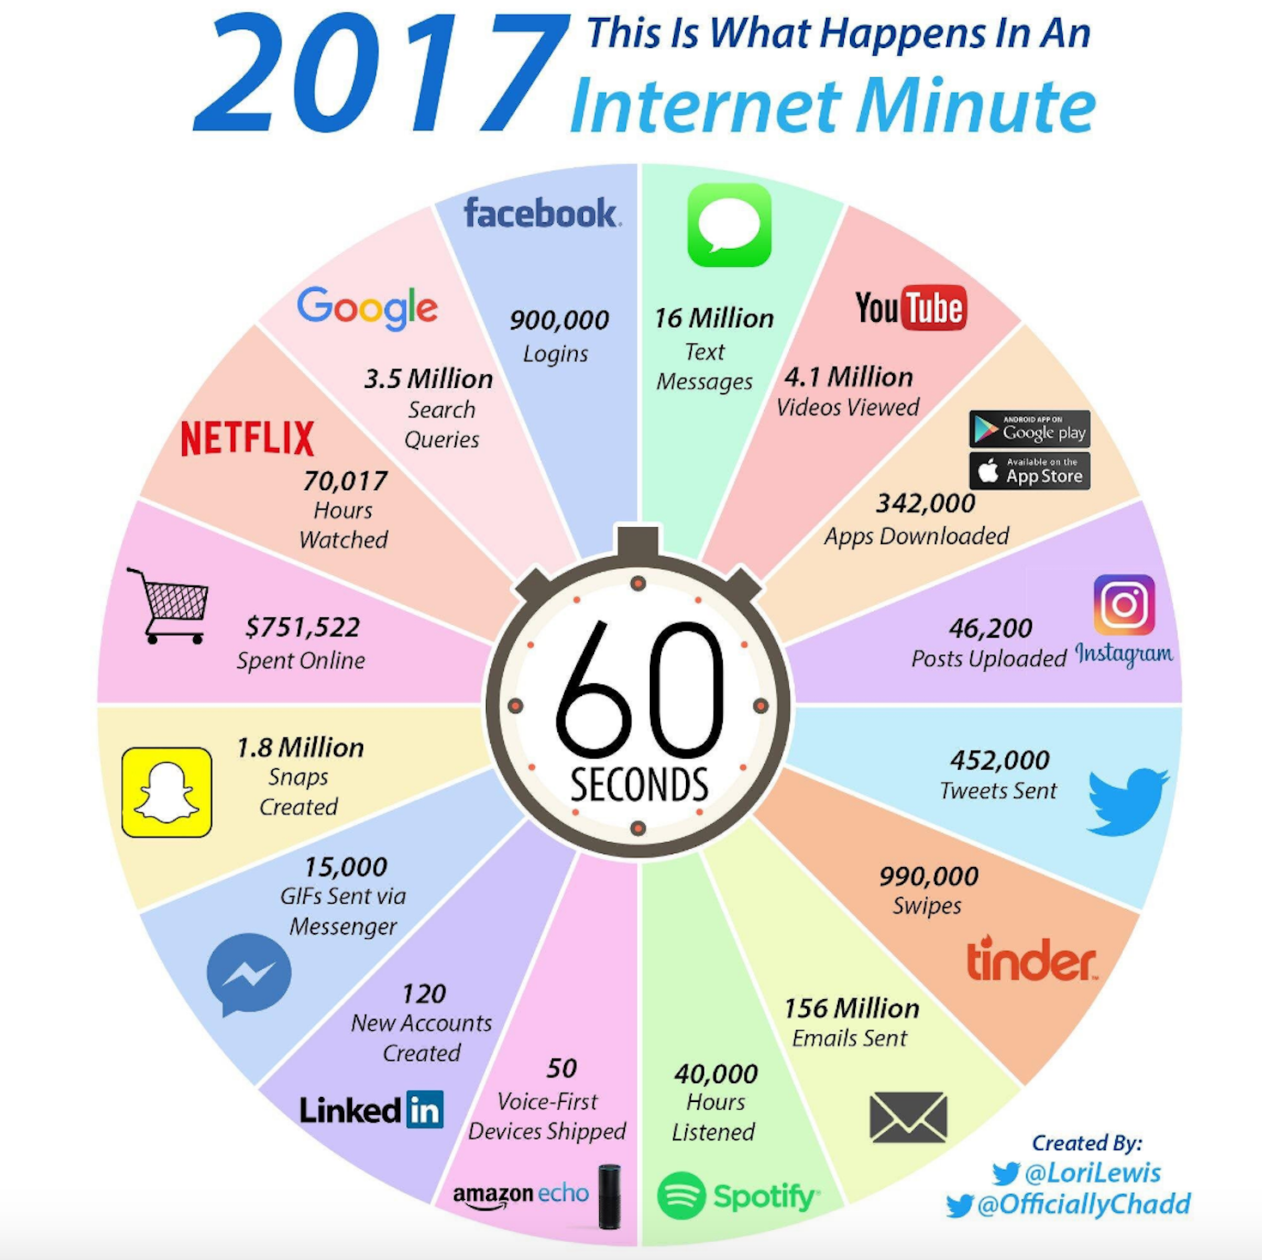

Slide 6
CONTEXTE
Data Economy*
1 trillion (10¹²) d’objets connectés dans le monde (la technologie se structure en grande partie autour de la donnée).
90% des données créés ces deux dernières années.
Seuls 12% des données sont en moyenne analysées par les entreprises: la plupart des gisements sont à exploiter, et à raffiner....
Accessibilité à la donnée pour les décideurs (niveau actuel sub-optimal).
Les répercussions des objets connectés et du Big Data sur l’économie française pourraient atteindre les 3,6 % de PIB à échéance 2020 (et environ 7 % en 2025).**
(*v. notamment LinkedIn, 5 mars 2018, « Les données sont la matière première de notre siècle! », entretien avec Jean-Paul Chapron, entreprise ASI).
(** Institut Montaigne :Big data et objets connectés, 2015).

Slide 7
Data Economy – le « tétraèdre du XXIe siècle »*
Information au cœur du système: « c’est son exploitation systématique à l’aide de l’ordinateur qui a modifié en profondeur les façons de faire traditionnelles et permis de réaliser des choses tout à fait nouvelles et insoupçonnables au XXe siècle ». *
L’écosystème de la donnée est par définition transfrontalier (la donnée et ses flux sont dématérialisés).
La protection est un des aspects majeurs de la chaîne de valeur de l’économie de la donnée.
(*v. Gérard BERRY, L’hyperpuissance de l’informatique, octobre 2017).

Slide 8
Marché unique numérique: En route vers la 5e liberté du marché unique : la libre circulation des données.
Stratégie du marché unique numérique (2015): « Il est temps d'adapter le marché unique de l’UE à l’ère numérique, de faire tomber les barrières réglementaires et de transformer les 28 marchés nationaux en un marché unique. Ce marché pourrait générer 415 milliards d’euros par an pour notre économie et créer des centaines de milliers d’emplois. » (Jean-Claude JUNCKER, Président de la Commission européenne).
Les données doivent circuler librement au sein du marché unique:
Le Règlement Général sur la Protection des Données (RGPD) est destiné à assurer cette libre circulation en harmonisant la gestion des données.

Slide 9
Pour résumer le modèle européen :
L’utilisation de la donnée doit aller de pair avec la protection de la donnée.

Slide 10
Loi 78-17 du 6 janvier 1978 « Informatique et Liberté »
Directive 95/46/CE du 24 octobre 1995, relative à la protection des données personnelles
RGPD
(entrée en application 25 mai 2018)

Slide 11
RGPD : règlement directement applicable.
Plus de 50 possibilités de « marges de manœuvre » :
Adaptation française: Projet de loi du 13 décembre 2017 relatif à la protection des données personnelles.
La loi devrait être au JO en avril et le décret en cours de rédaction : publié après la loi mais avant le 25 mai.
Ordonnance dans les 6 mois pour un Code de la protection des données.
Passage à un système de responsabilité (plus de déclaration administrative préalable, sauf exceptions).

Slide 12
Davantage d’obligations de compliance (Accountability):
‘Privacy by Design’ (dès la conception du produit ou du service, dans le système d’information, dans une base de donnée, ou lors de la conception d’une application).
‘Privacy Impact Assessments’ (PIA).
Audits et contrôles.
Contrôles d’accès.
Droit à l’oubli.
Portabilité.
Minimisation des données.
…
Intégration des sous-traitants dans le champ d’application.
Data Protection Officer / Délégué à la Protection des Données.
Transparence:
Consentement
Déclaration des brèches
Registre des traitements…

Slide 13
Enjeux pour les entreprises :
Savoir où sont les données,
L’objectif de leur collecte,
Leur mode de gestion,
Leur mode de stockage,
Les modalités de transfert et d’effacement,
Pouvoir les transmettre aux personnes concernées.

Slide 14
Comment ? Le travail de mise en conformité sera variable d’une entité à l’autre:
Travail d’organisation et/ou
Travail de sécurisation des données
En fonction de la sensibilité des données, de la volumétrie et de l’impact des données sur le business…
Analyse de l’existant (e.g. : “gap analysis”).
Déterminer où sont les données personnelles, les cartographier, déterminer comment les protéger (empêcher les intrusions, maîtriser les communications, gérer les autorisations, se protéger contre les vols).
Les différentes personnes dans l’entreprise doivent être sensibilisées et s’approprier les enjeux.
Savoir réagir en cas d’incident : mise en place d’une procédure à suivre.
Conformité dans le temps.

Slide 15
Recommandations CNIL:
Court terme:
Adapter les informations sur la finalité des collectes de données.
Consentement et retrait de consentement.
Permettre aux personnes d’accéder et droit à l’oubli.
Sécurisation des fichiers.
Moyen terme:
Analyse du SI, des fichiers et de tous les documents contenant des données personnelles.
Registre des traitements.
Revoir les clauses avec les sous-traitants.
Notification des brèches à la CNIL.
Analyse d’impact des traitements en fonction de l’échelle.
PME : Outil de conformité : co-produit par la CNIL et la BPI : prêt en mars 2018 : clés pour être en conformité.

Slide 16
Risques juridiques :
Sanctions administratives (amendes).
Plaintes.
Actions en réparation.
…
Risques économiques :
Fuites, vols de données.
Réputation.
…

Slide 17
Table-ronde “Partage d’expériences”
Catherine FERNANDEZ (Juriste – UCLy)
Clémence FURIGO (Juriste – MEDEF)
Florence VIAL (Juriste – AVIVA)
Philippe EYRIES (CEO – DATHENA)
Hamdi KAZANCI (Juriste – SVP)
Me Didier LARESCHE (EY Société d’avocats)
Thierry PARASSIN (DSI – VISIATIV)
Me Raphaël PEUCHOT (CIL de l’Ordre des avocats de Lyon, Animateur de l’AFCDP en Région Auvergne Rhône-Alpes)

